Slide 1
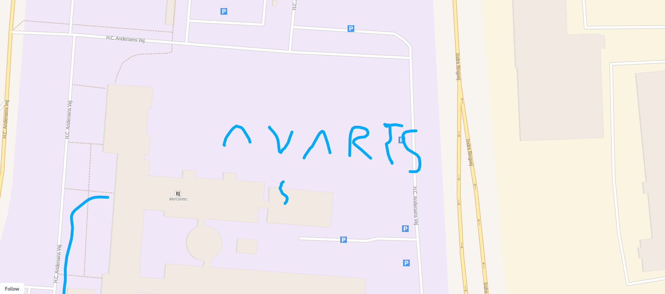
Avarts

Slide 2
Vores produkt
Opret og kør ruter
Leaderboards
Brugerprofiler
Kategorier

Slide 3
Et run

Slide 4
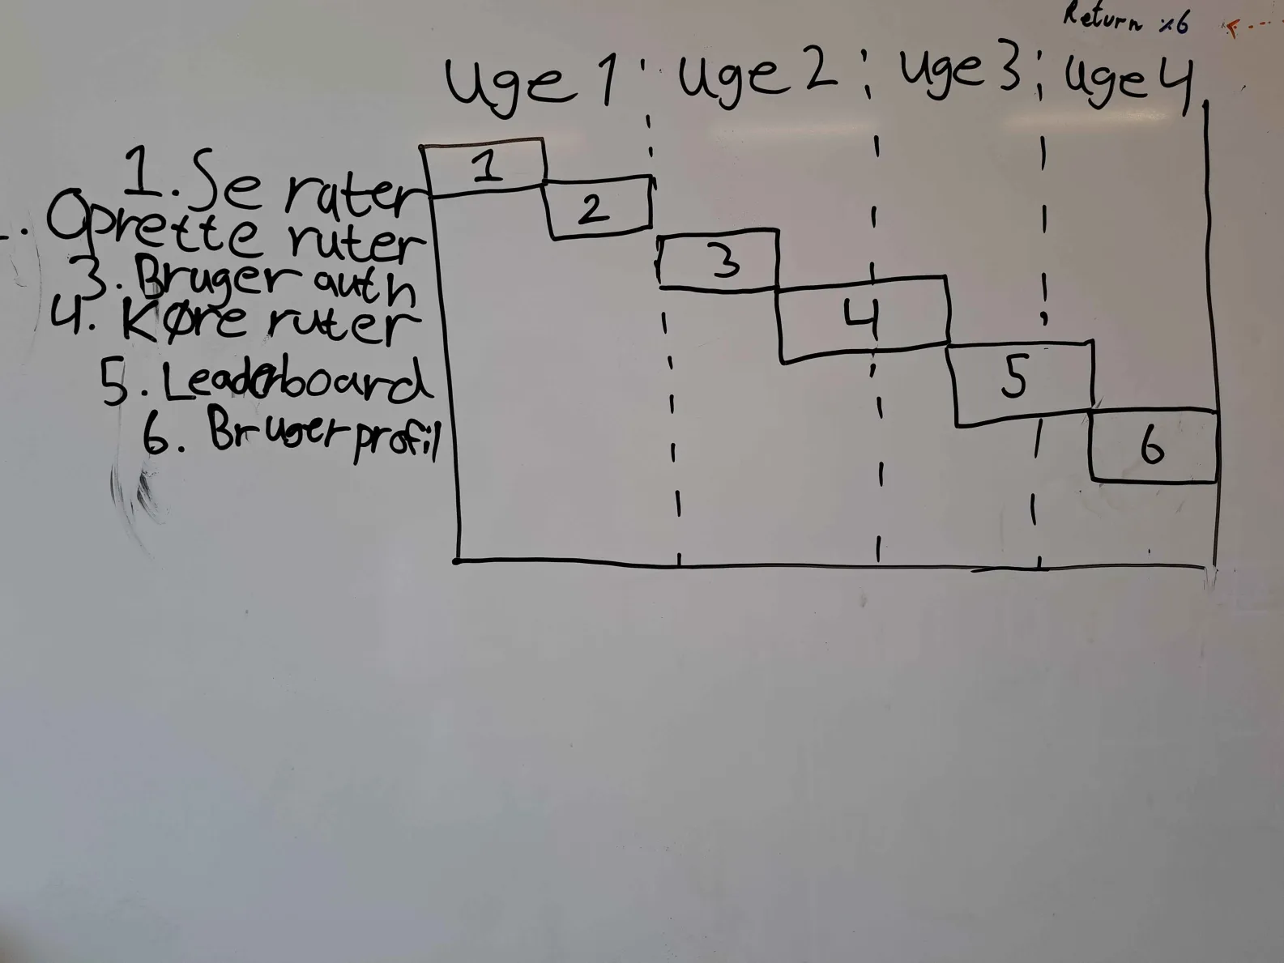

Slide 5
Processplanlægning
Generelle, ikke specifikke
Der hvor man ved mindst
Plads til QoL features, og uforventede problemer

Slide 6
Teknologi valg, tilvalg og fravalg
Typescript
Zod
Deno
Testing/Tdd
Maplibregl

